Slide 1
2D 게임프로그래밍 1차 발표
2014180056 이효준

Slide 2
목차
1. 게임 컨셉
2. 화면 구성
3. 게임 실행 흐름
4. 개발 범위
5. 개발 일정

Slide 3
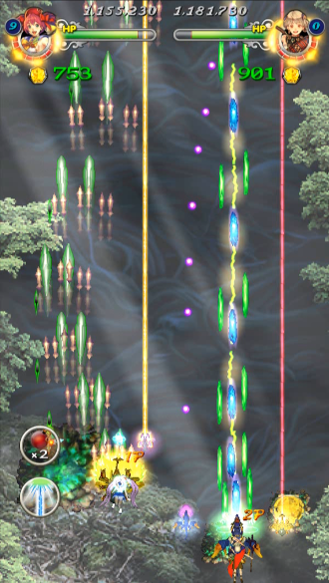
1. 게임 컨셉
종 스크롤 슈팅게임
2d 슈팅 게임
적의 공격을 피하여 공격
일반 몬스터를 처치하며 진행
보스 몬스터 처치시 클리어
종 스크롤 게임
화면이 세로로 스크롤
내려 오는 사진으로 진행되는 느낌을 줌
종 스크롤 슈팅 게임 예시 - 벌레공주

Slide 4
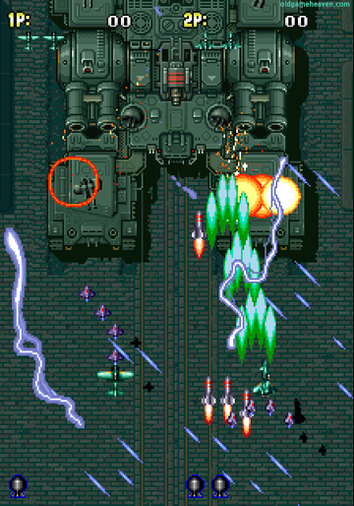
2. 화면 구성
플레이어의 목숨
종으로 내려오는 배경
플레이어의 캐릭터
필살기 사용가능 횟수
화면 구성 예시 - 스트라이커즈 1945

Slide 5
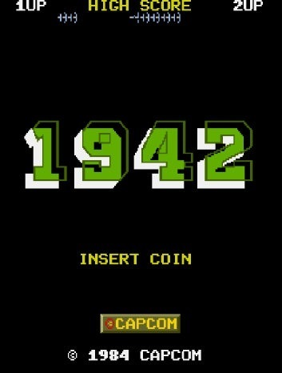
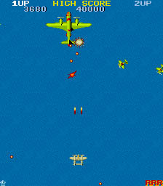
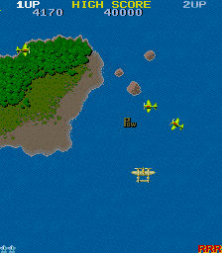
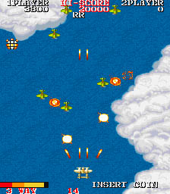
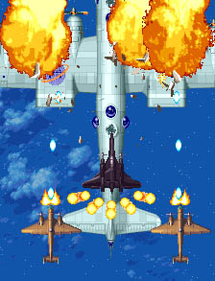
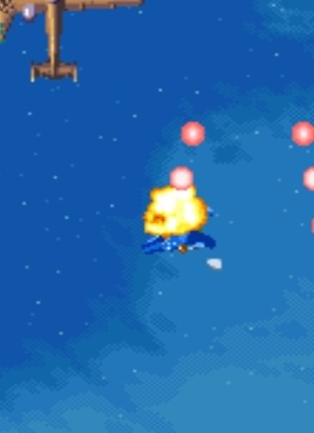
3. 게임 흐름
게임 실행 화면
적을 파괴하면서 진행
아이템을 먹고 파워 업
강해져서 더 빠르게 진행
보스 몬스터 처치시 승리
피격 시 파괴(목숨 0시 게임오버)
게임의 흐름 예시 - 1942

Slide 6
4. 개발 범위
내용 | 최소 범위 | 추가 범위
캐릭터 조작 | 방향키(←↑↓→)로 이동 X키 입력 시 기본 공격 | Shift키나 Ctrl키로 이동속도 조절 Space Bar키 입력 시 필살기 사용
몬스터(적) | 정해진 패턴의 등장, 공격 일반 몬스터: 피격시 파괴, 확률로 아이템 드랍 보스 몬스터: 여러 번의 피격시 파괴 | 랜덤 패턴의 등장, 공격 특수 몬스터: 파괴시 아이템 드랍 보스 몬스터: 필살기 or 어려운 패턴 추가
맵 | 그림이 밑으로 내려오는 종 스크롤 스테이지 1개 | 스테이지 추가
아이템 | 일반 공격 강화 아이템 목숨(Life) 추가 아이템 | 필살기 아이템
사운드 | 배경 BGM, 공격, 피격, 격파 | 아이템 흭득, 필살기, 스테이지마다 다른 BGM
게임 기능 | 시작시 3개의 목숨 피격시 목숨 1개 차감 목숨 0개시 게임오버 보스 몬스터 격파시 승리 | 게임 스코어 기능

Slide 7
5. 개발 일정
개발 주차 | 개발 기능 | 개발 내용
1 주차 | 리소스 수집 | 게임에 필요한 리소스 수집(이미지, bgm 등등)
2 주차 | 맵 구현 | 1. 게임 배경화면 삽입 2. 배경화면 밑으로 움직이게 하는 루프 구현
3 주차 | 캐릭터 구현 | 1. 캐릭터 방향키 이동 구현 2. x키 공격 구현
4 주차 | 일반 몬스터 | 1. 몬스터(적) 이동 및 공격 구현
5 주차 | 보스 몬스터 | 1. 보스 몬스터 이동 및 공격 구현
6 주차 | 충돌 검사 및 아이템 | 1. 적과 캐릭터 공격에 피격시 파괴 2.아이템 구현
7 주차 | 게임 기능 | 1. 게임 오버 구현(목숨 3개 소진) 2. 승리 구현(보스 몬스터 처치)
8 주차 | 사운드 | 1. 게임 bgm, 피격음, 공격음 등등 구현
9 주차 | 최종 점검 | 최종 점검 및 릴리즈

Slide 8
5. 개발 현황
개발 주차 | 개발 주제 | 개발 현황
1 주차 | 리소스 수집 | (95%)대부분의 리소스 수집완료, 필살기의 이미지 재수집
2 주차 | 맵 구현 | (100%)게임 배경화면 삽입 ,배경화면 밑으로 움직임 구현
3 주차 | 캐릭터 구현 | (95%)캐릭터 방향키 이동 구현, x키 공격 구현 필살기 구현은 했으나 이미지 변경 해야 됨
4 주차 | 일반 몬스터 | 1. 몬스터(적) 이동 및 공격 구현
5 주차 | 보스 몬스터 | 1. 보스 몬스터 이동 및 공격 구현
6 주차 | 충돌 검사 및 아이템 | 1. 적과 캐릭터 공격에 피격시 파괴 2.아이템 구현
7 주차 | 게임 기능 | 1. 게임 오버 구현(목숨 3개 소진) 2. 승리 구현(보스 몬스터 처치) 등등
8 주차 | 사운드 | 1. 게임 bgm, 피격음, 공격음 등등 구현
9 주차 | 최종 점검 | 최종 점검 및 릴리즈

Slide 9
감사합니다.

